Slide 1
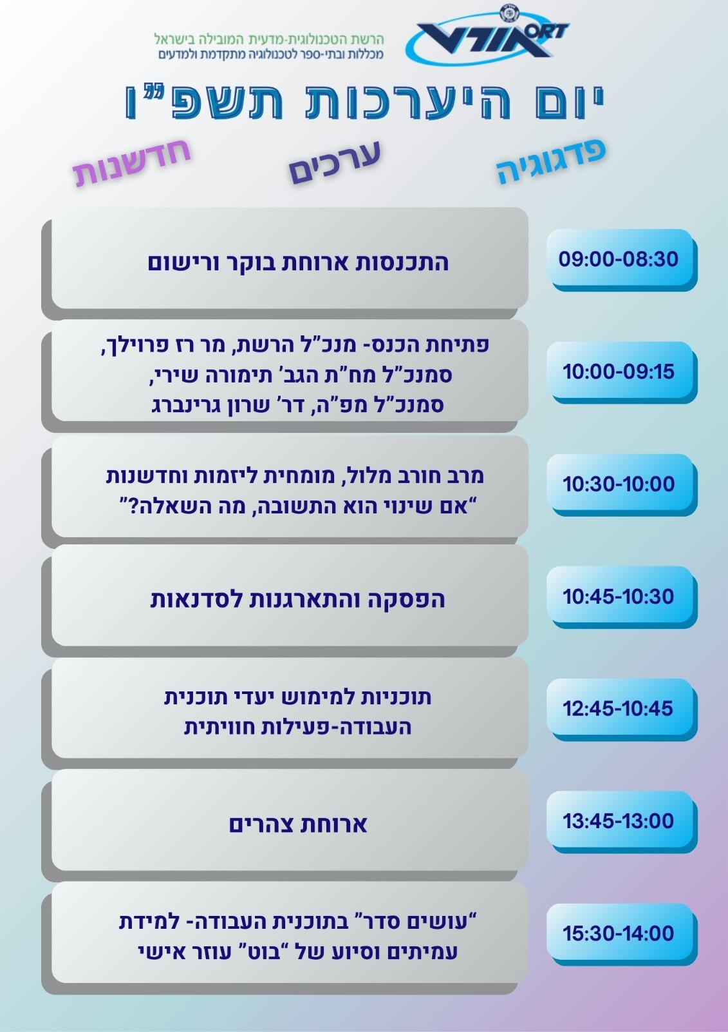

יום היערכות לפתיחת שנת הלימודים תשפ"ו
תימורה שירי,
סמנכ"ל חינוך ותפעול

Slide 2

יום היערכות לפתיחת שנת הלימודים תשפ"ו
תימורה שירי,
סמנכ"ל חינוך ותפעול

Slide 3

דרוש בי'ס רלוונטי..

Slide 4

כולנו מדברים על...
עלייה במדד ההי-טק בבתיה"ס
חיזוק החינוך למצוינות ערכית אזרחית ואקלים חינוכי מיטבי, תוכניות חוסן, מכינה, הכלה והשתלבות, אחדות,
רצף חינוכי - קשר עם הבוגרים
תוכניות להקניית חוסן
הכלה והשתלבות - הגברת תחושת השייכות לביה"ס ולקהילה עבור ילדים בעלי צרכים מיוחדים
שמירה על תקציבי ביה"ס
מכינה בית ספרית
אקלים חינוכי מיטבי
אחדות-חינוך לערכי הדמוקרטיה
יצירת סדר יום פדגוגי חדש
אחדות - צמצום קיטוב ברשתות החברתיות

Slide 5

תוכנית העבודה בשירות המנהל

